Slide 1
request3.jsp 파일을 생성합니다.
• bootstrap 5.3에서 검색으로 Display headings 이용하여
• <h1 class=“display-4＂>Request 내장 객체
• form 태그의 action 속성 값은 request_result3.jsp로, method 속성 값은 post으로 작성합니다.
• bootstrap 5.3에서 검색으로 Readonly plain text, Select, Check and radios inline 이용하여
• input 태그 내에 text 유형을 이용하여 성명, 학번 항목을 작성합니다. • slelect 태그 내에 전공에 국문학과, 영문학과, 수학과, 정치학과, 체육학과 항목 추가 • input 태그 내에 radio 유형을 이용하여 성별에 남자(checked), 여자 항목을 작성합니다.
• button 태그 내에 submit 유형을 이용하여 보내기 작성합니다.
2) request_ result3.jsp 파일을 생성합니다.
• bootstrap 5.3에서 검색으로 Display headings 이용하여
• <h1 class=“display-4＂>Request 내장 객체 결과값
• bootstrap 5.3에서 검색으로 Pill badges 이용하여
• request 내장 객체의 getParameter() 메소드를 이용하여, <h4> 태그로 전송된 성명, 학번, 학과, 성별을 출력한다.
• 홈 돌아가기 버튼을 추가
3) 웹 브라우저에 'http://localhost:8080/Exercise/ch05/request3.jsp'를 입력하여 실행결과를 확인합니다.

Slide 2
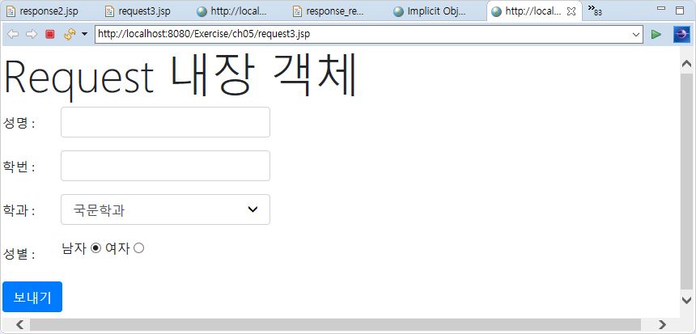




request3.jsp 파일을 생성합니다.
• bootstrap 5.3에서 검색으로 Display headings 이용하여
• <h1 class=“display-4＂>Request 내장 객체
• form 태그의 action 속성 값은 request_result3.jsp로, method 속성 값은 post으로 작성합니다.
• bootstrap 5.3에서 검색으로 Readonly plain text, Select, Check and radios inline 이용하여
• input 태그 내에 text 유형을 이용하여 성명, 학번 항목을 작성합니다. • select 태그 내에 전공에 국문학과, 영문학과, 수학과, 정치학과, 체육학과 항목 추가 • input 태그 내에 radio 유형을 이용하여 성별에 남자(checked), 여자 항목을 작성합니다.
• button 태그 내에 submit 유형을 이용하여 보내기 작성합니다.

Slide 3
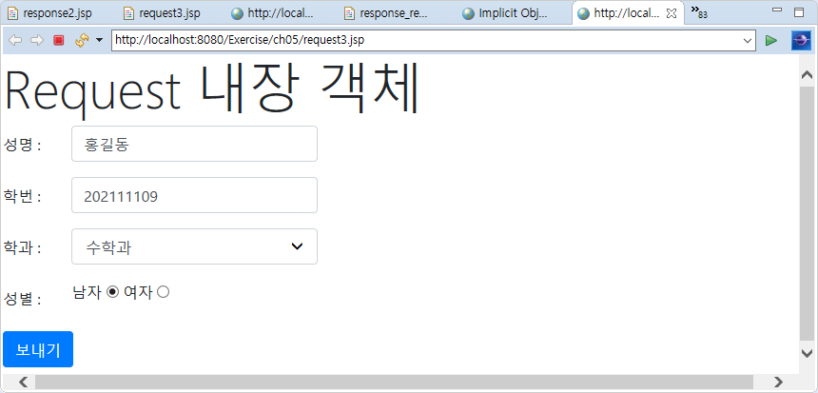


Slide 4
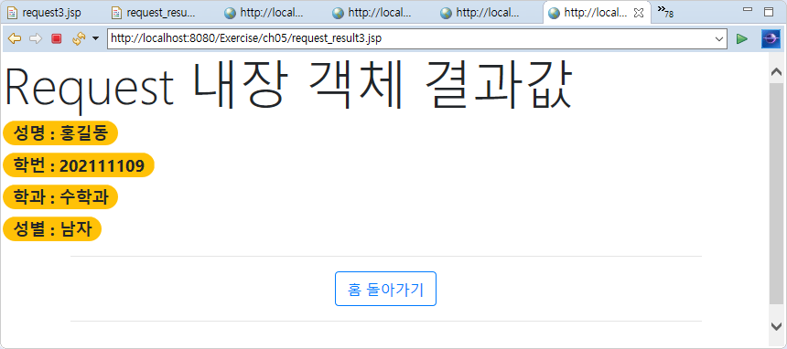


2) request_ result3.jsp 파일을 생성합니다.
• bootstrap 5.3에서 검색으로 Display headings 이용하여
• <h1 class=“display-4＂>Request 내장 객체 결과값
• bootstrap 5.3에서 검색으로 Pill badges 이용하여
• request 내장 객체의 getParameter() 메소드를 이용하여, <h4> 태그로 전송된 성명, 학번, 학과, 성별을 출력한다.
• 홈 돌아가기 버튼을 추가

